Slide 1

Муниципальное бюджетное дошкольное образовательное учреждение детский сад № 5 «Родничок» комбинированного вида с.Сарыг-Сеп, Каа-Хемского района, Республики Тыва. ”Осень в гости к нам пришла”
Воспитатель : Докмит Т.Д.

Slide 2

Актуальность
Эта тема очень интересна и всегда актуальна, можно много узнать о мире природы, расширить свой кругозор, создать творческие работы по этой теме. Малыши очень любознательны и хотят все знать. Необходимо только показать детям, какой прекрасный мир их окружает, и объяснить, почему нужно любить и беречь природу. Именно ранний возраст – это самое благоприятное время для накопления представлений об окружающем мире.

Slide 3
Название проекта
«Осень в гости к нам пришла!»

Slide 4
Тип проекта: познавательно – исследовательский Участники проекты: дети, родители, воспитатели, музыкальный руководитель Длительность: краткосрочный

Slide 5

Цель проекта: 1. Дать элементарное представление об осени, как времени года. 2.Стимулировать родителей в изготовление осеннего наряда для своего ребенка.

Slide 6

Задачи проекта: 1. Дать элементарное представление об осени, как времени года. 2. Вызвать интерес к исследованию окружающей природы. 3. Формировать элементарные представления о признаках осени. 4. Обратить внимание на цвет листвы. 5. Активизировать в речи соответствующие понятия. 6.Расширять представление детей о материалах для продуктивной деятельности.

Slide 7
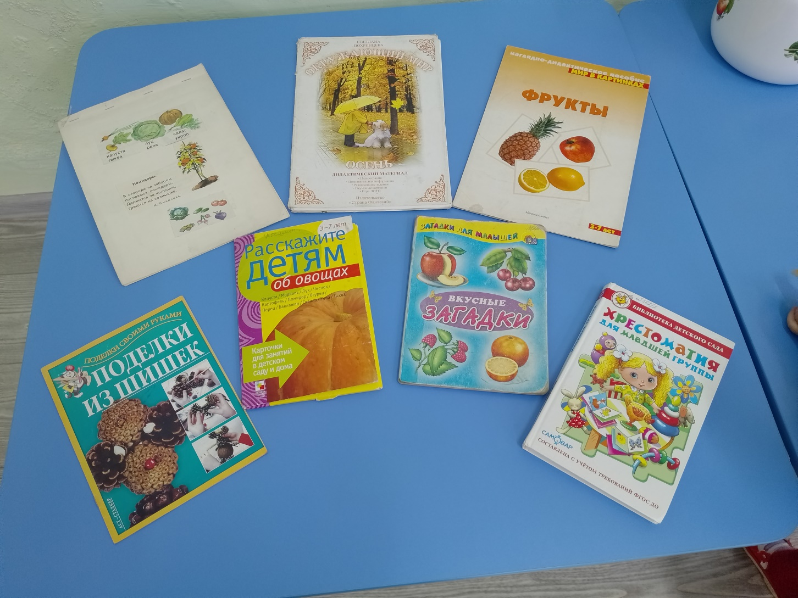
I этап - подготовительный

Slide 8

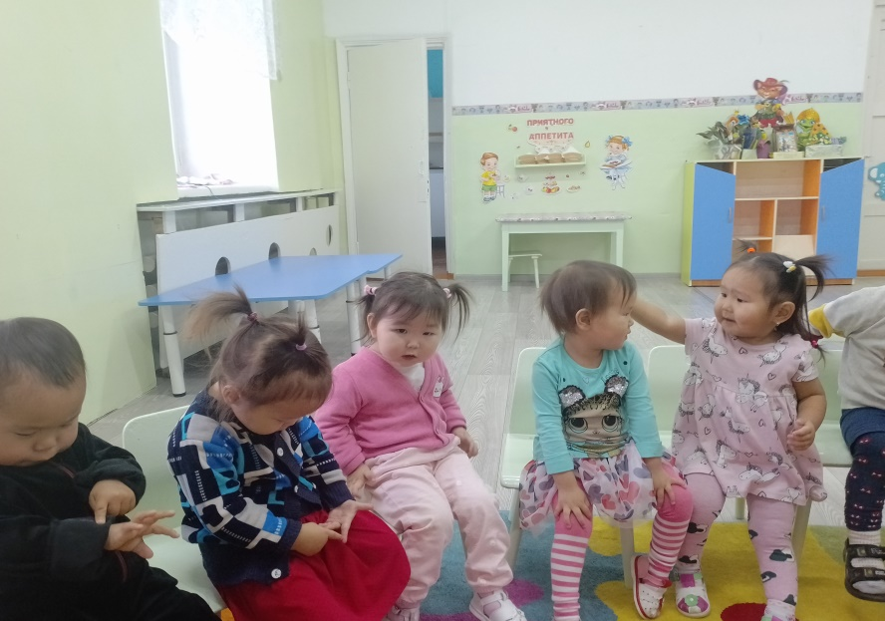
II – этап Основной Беседа с детьми об осени

Slide 9
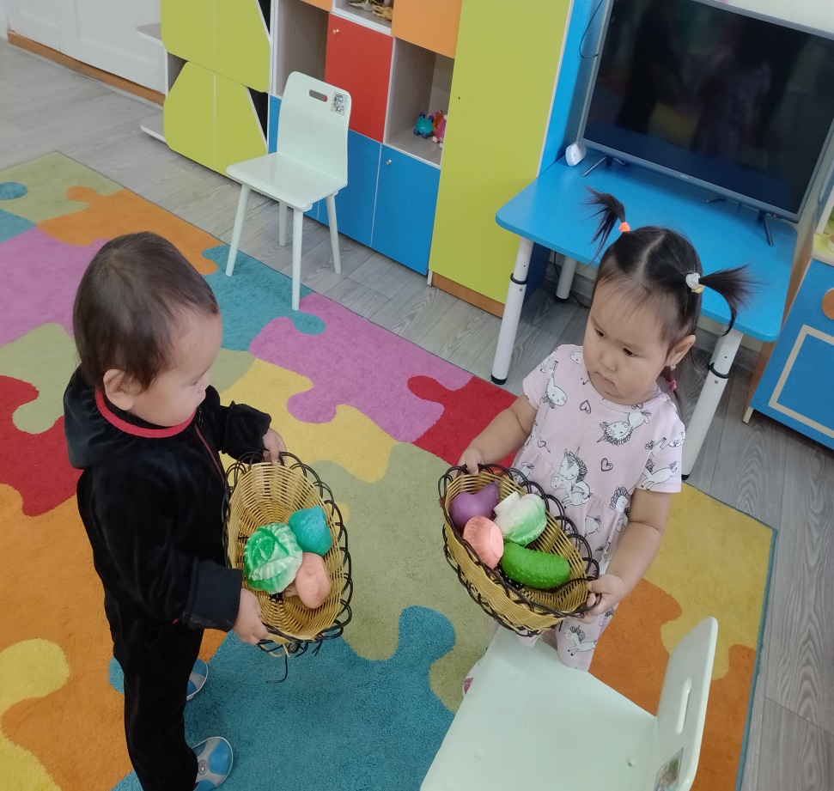
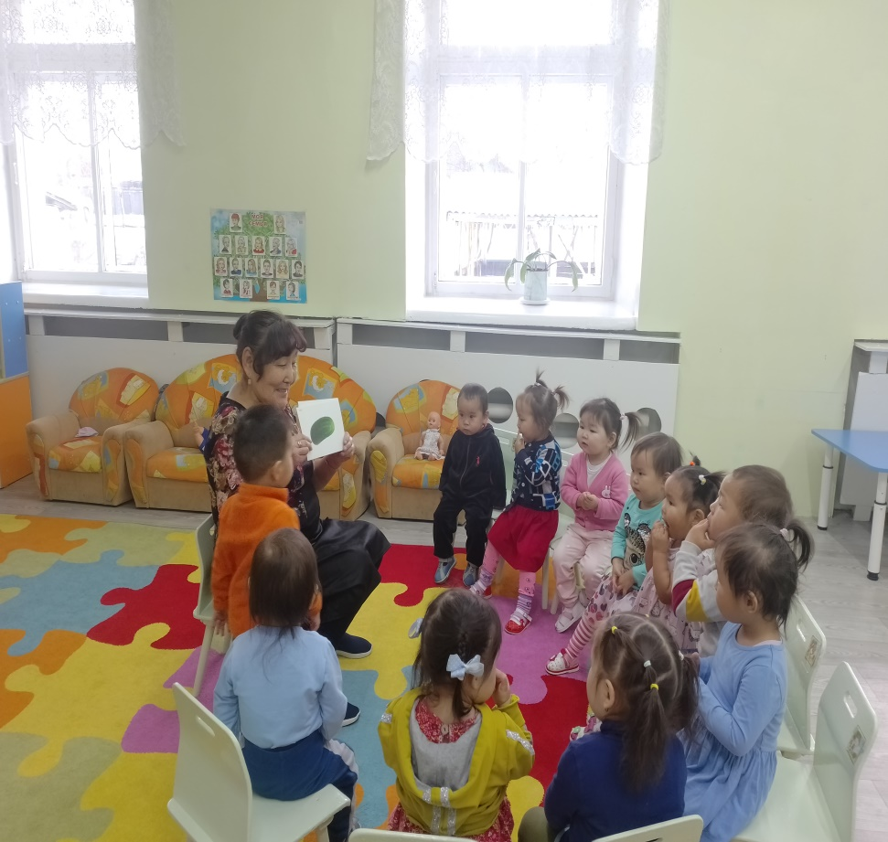
Окружающий мир

Slide 10
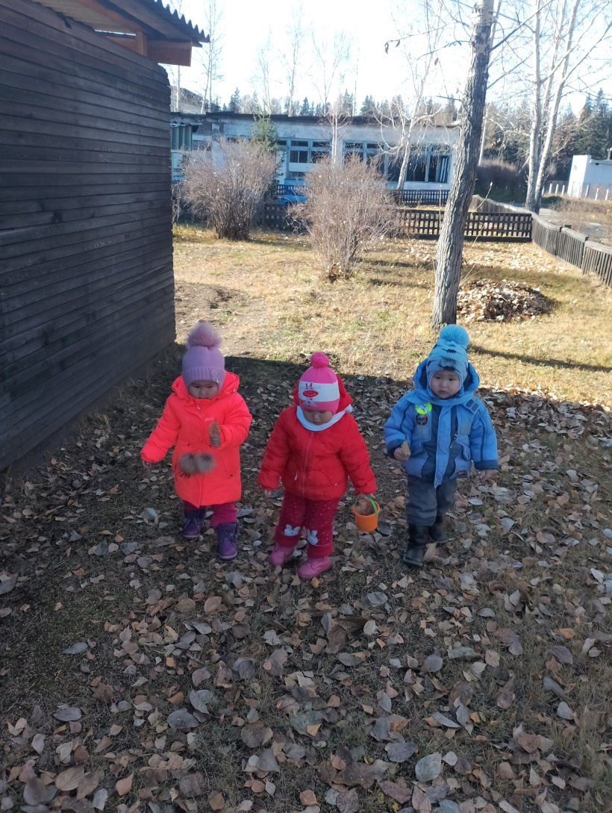
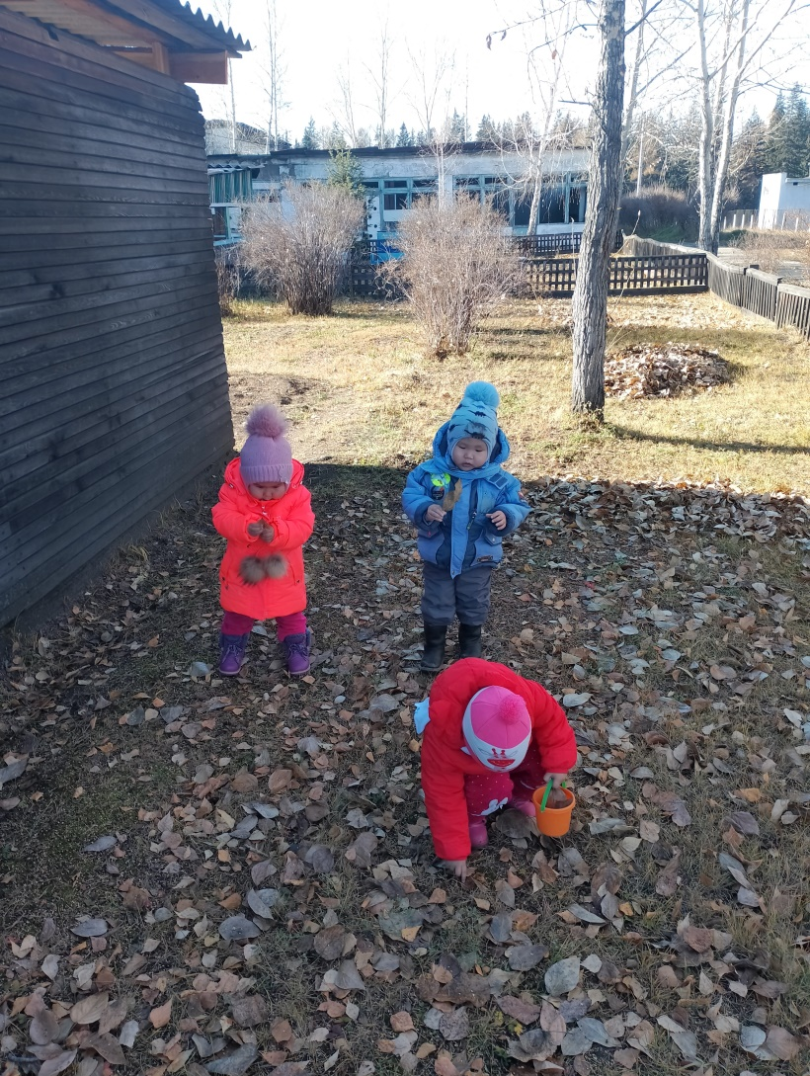
Труд в природе

Slide 11
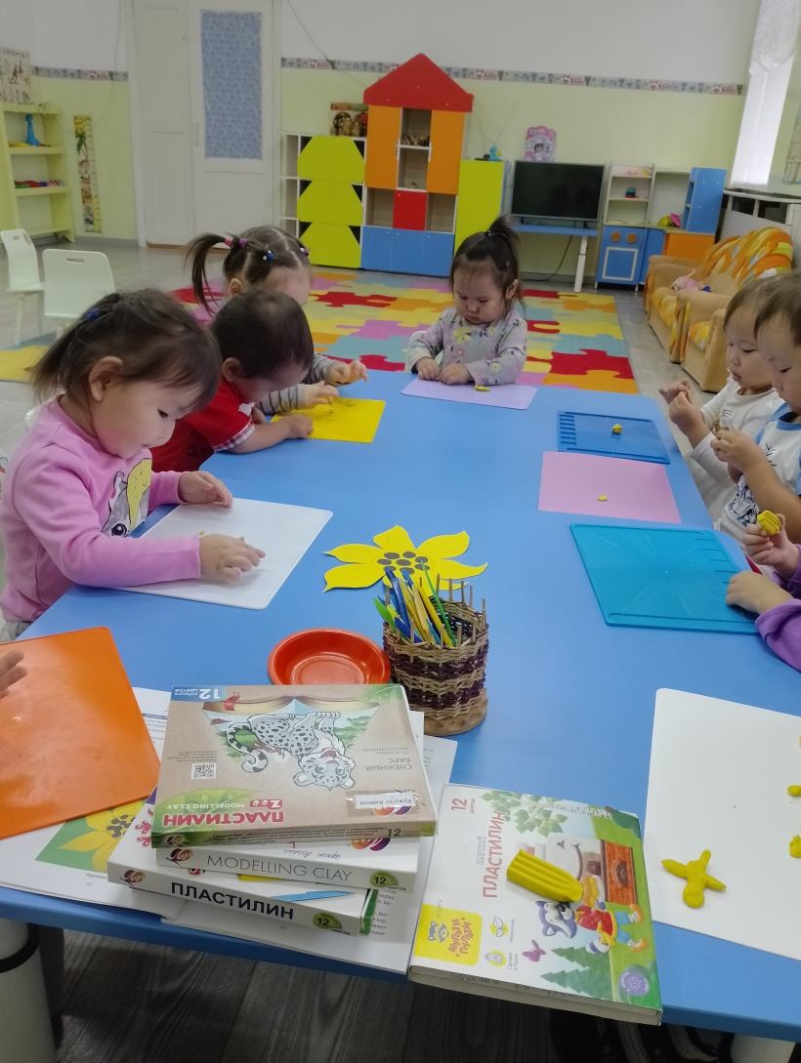
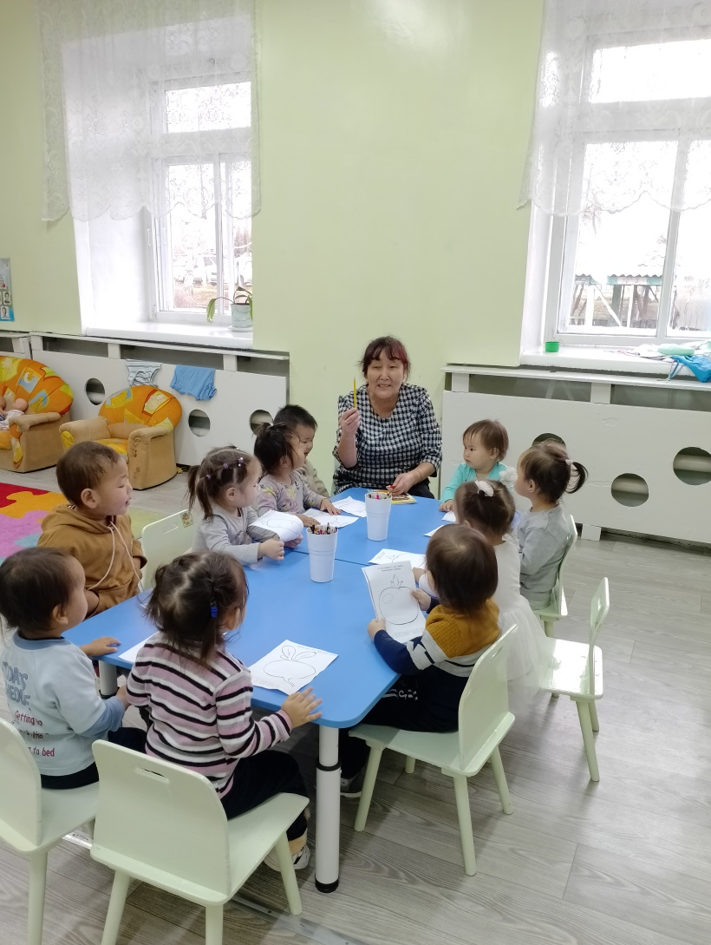
Рисование, лепка

Slide 12
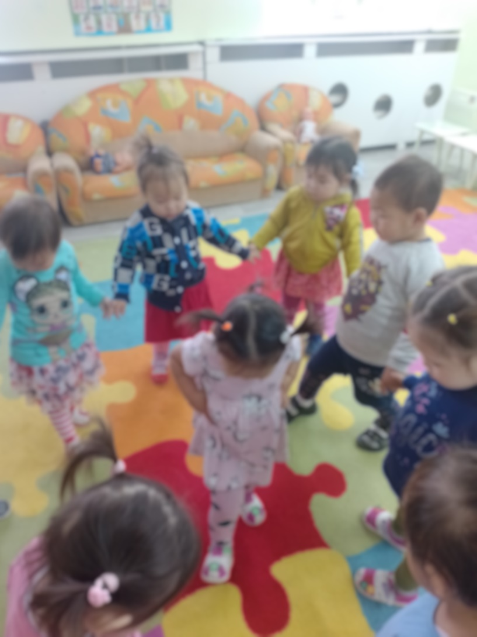
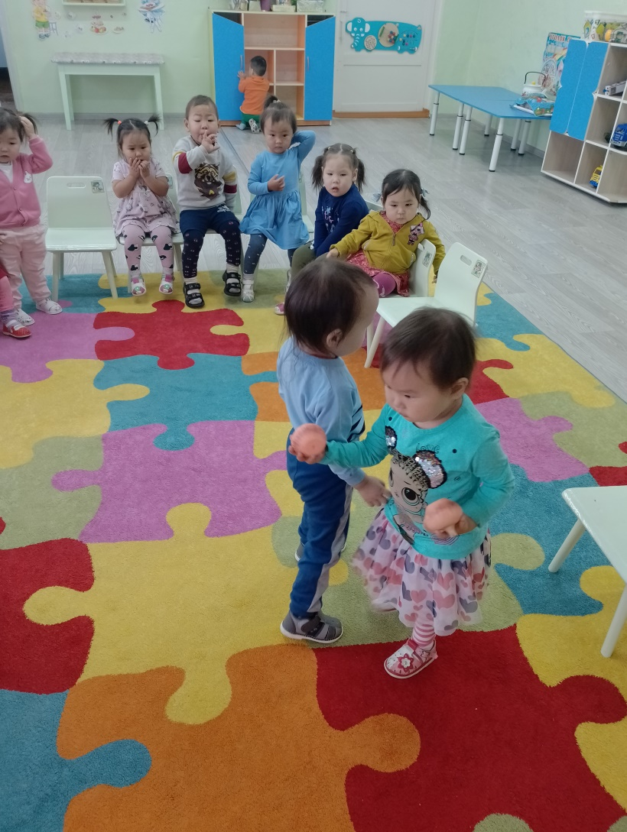
Подвижные игры

Slide 13
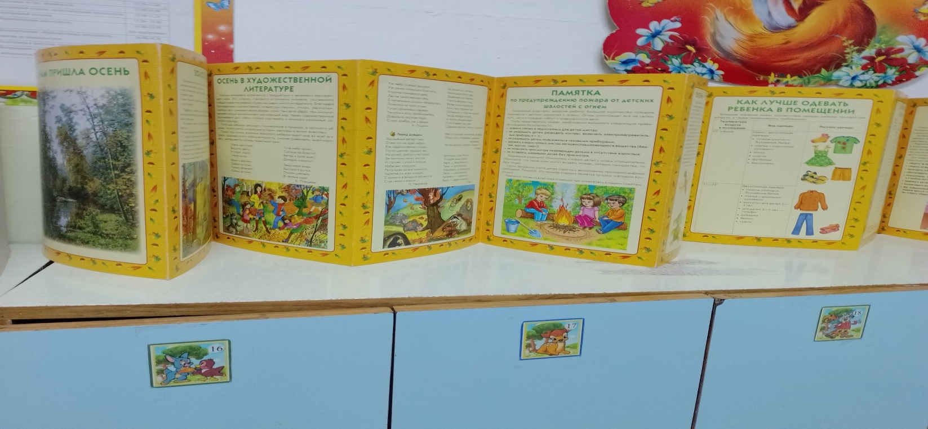
Папка-передвижка для родителей

Slide 14
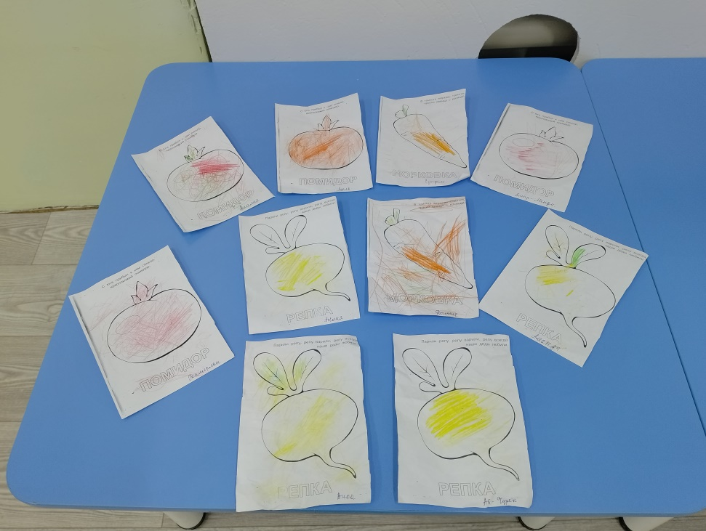
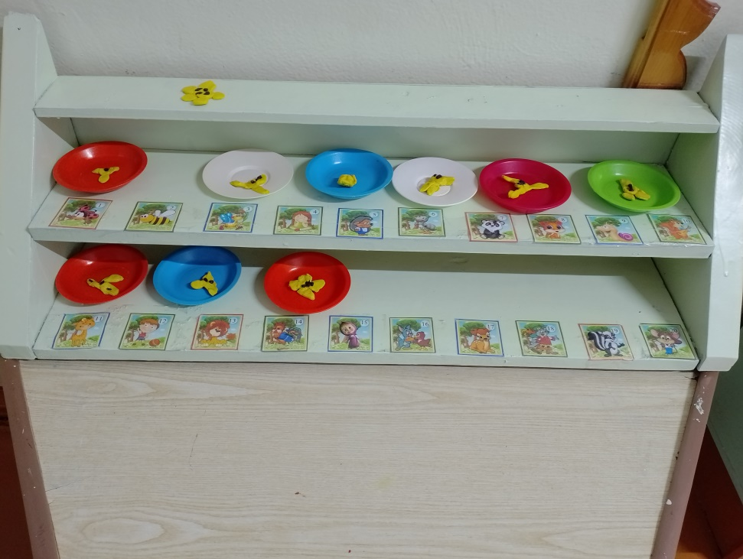
Выставка работ

Slide 15
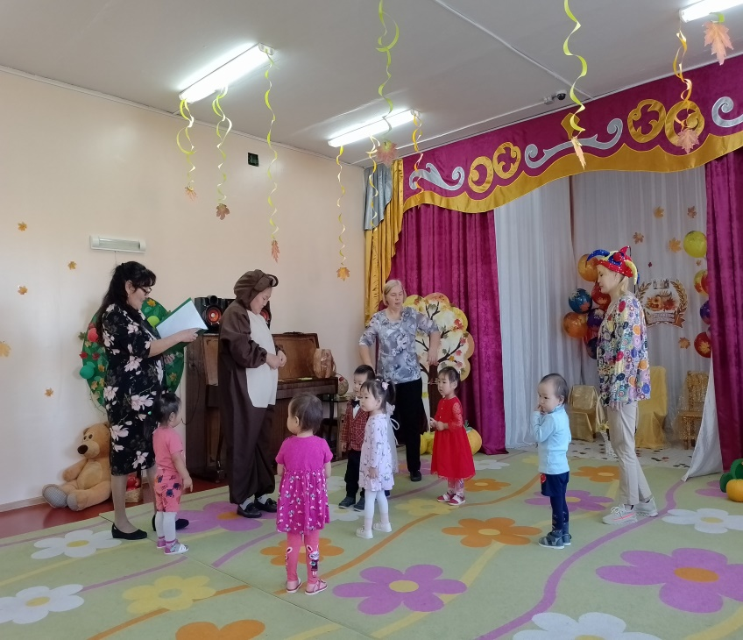
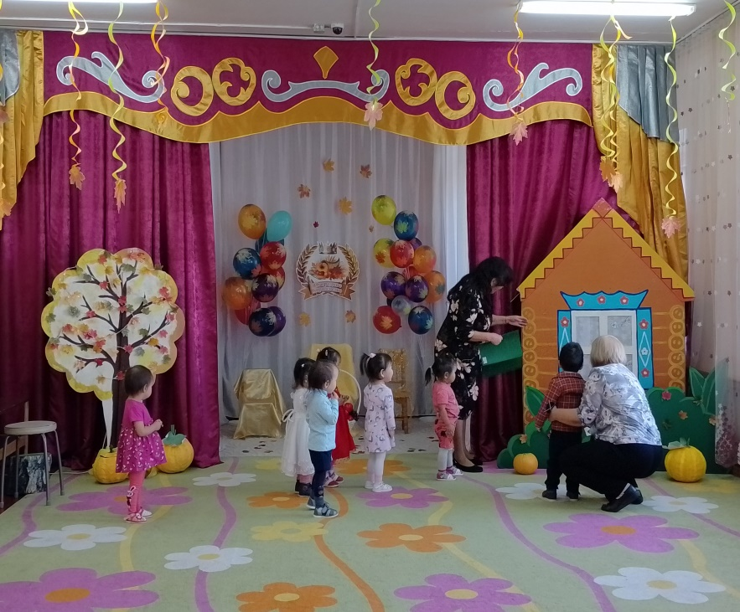
Праздник осени

Slide 16
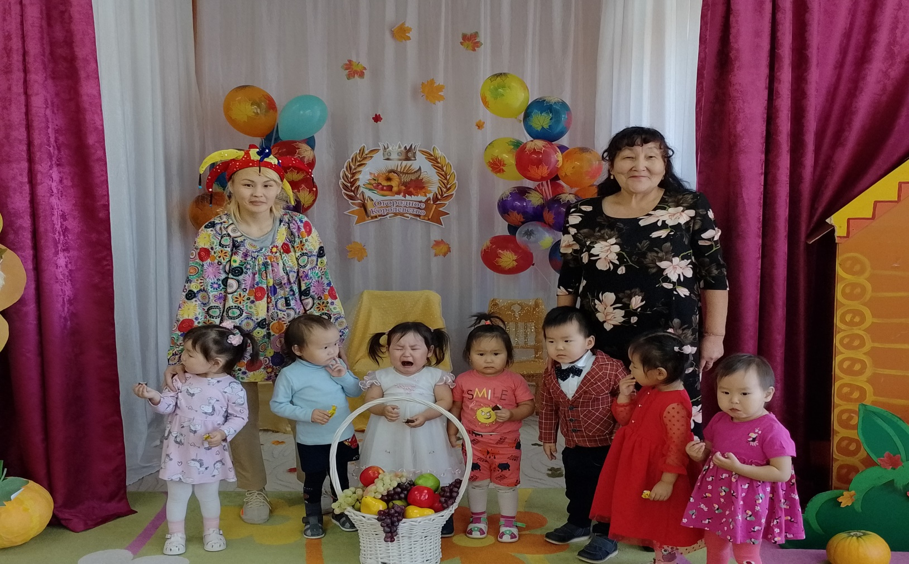

Slide 17

Спасибо за внимание!

